Slide 1


ICE BREAKING

Slide 2


TEGA (TEBAK GAMBAR)

Slide 3


CLUE : FILM DALAM NEGERI
PENGABDI SETAN

Slide 4

CLUE : PENYANYI INDONESIA
TULUS

Slide 5



CLUE : MUSISI INDONESIA
MELLY GOESLAW

Slide 6


CLUE : BAND INTERNATIONAL
MAROON 5

Slide 7


CLUE : PENYANYI INDONESIA
RIZKY FEBIAN

Slide 8



CLUE : ARTIS INDONESIA
RUBEN ONSU

Slide 9
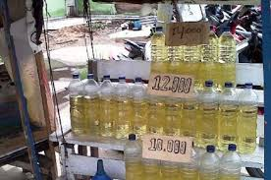
CLUE : MUSISI LUAR NEGERI
ED SHEERAN

